Slide 1

Mengapa Saya Kristen #7
ALLAH TRITUNGGAL

Slide 2
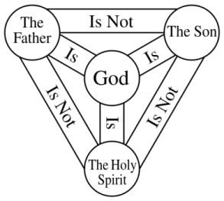
Definisi
Satu hakikat (Allah) yang menyatakan diri dalam tiga pribadi (Bapa, Anak & Roh Kudus). Hakikat-Nya bukan hanya sama, tetapi satu. Karena satu, maka sama.

Slide 3
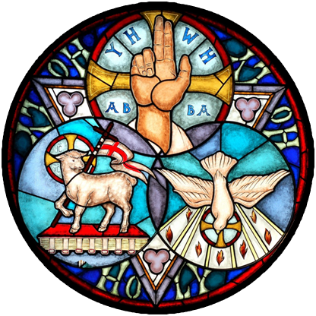
Monoteisme Tauhid
TRITUNGGAL BUKAN

Slide 4
Monoteisme Tauhid
Politeisme
TRITUNGGAL BUKAN

Slide 5
Monoteisme Tauhid
Politeisme
Triteisme
TRITUNGGAL BUKAN

Slide 6
Monoteisme Tauhid
Politeisme
Triteisme
Henoteisme
TRITUNGGAL BUKAN

Slide 7

7
ALASAN
BELAJAR
TRITUNGGAL

Slide 8

Banyak orang Kristen yang tidak tahu.
01
Karl Rahner
"Despite their orthodox confession of the Trinity, Christians are, in their practical life, almost mere monotheists“ (The Trinity, 10)
Roderick T. Leupp:
“For most people and, sadly, for most Christians also, the Trinity is the great unknown. The Trinity, to use a familiar equation, is viewed as a riddle wrapped up inside a puzzle and buried in an enigma” (Knowing the Name of God, 29)

Slide 9
02
Banyak orang Kristen yang salah paham.
Abba, kupanggil Engkau ya Bapa,
…Memanggil-Mu Yesus
Dalamnya kasih-Mu Bapa
Engkau kusembah, Bapa Mulia
Pulihkanku dengan darah-Mu

Slide 10
Doktrin ini sering dianggap tidak berfaedah.
03
Immanuel Kant
"The doctrine of the Trinity provides nothing, absolutely nothing, of practical value, even if one claims to understand it; still less when one is convinced that it far surpasses our understanding. It costs the student nothing to accept that we adore three or ten persons in the divinity. … Furthermore, this distinction offers absolutely no guidance for his conduct“ (dikutip dari C. Hall, “Adding up the Trinity,” 26).

Slide 11
Doktrin ini sering dianggap tidak rasional.
04
Thomas Jefferson:
When we shall have done away with the incomprehensible jargon of the Trinitarian arithmetic, that three are one, and one is three… we shall then be truly and worthily his disciples.
Alister McGrath:
“In the relatively recent past, it was customary to excoriate the doctrine of the Trinity as irrational nonsense” (“The Doctrine of the Trinity, 19).

Slide 12
Doktrin ini sering dianggap tidak Alkitabiah.
05
Thomas Jefferson
“It is too late in the day for men of sincerity to pretend they believe in the Platonic mysticism that three are one, and one is three; yet that the one is not three, and the three are not one;….”
(H.A. Washington, Jefferson’s Works, Vol. 6, 192)

Slide 13
Banyak ajaran sesat (bidat) yang non-Trinitarian.
06
Bidat masa lalu: Arianisme, Modalisme (Sabelianisme), Adopsionisme, dsb.
Bidat masa kini: Saksi Yehuwah, Mormonisme, Unitarianisme, dsb.

Slide 14
Doktrin Tritunggal adalah dasar dan inti kekristenan.
07
James White:
“The Gospel, as it is proclaimed in Scripture, is Trinitarian. Remove the Father and you have no Gospel. Remove the Son, and the Gospel ceases to exist. Remove the Spirit, and the Gospel has no existence” (Forgotten Trinity, 195).

Slide 15
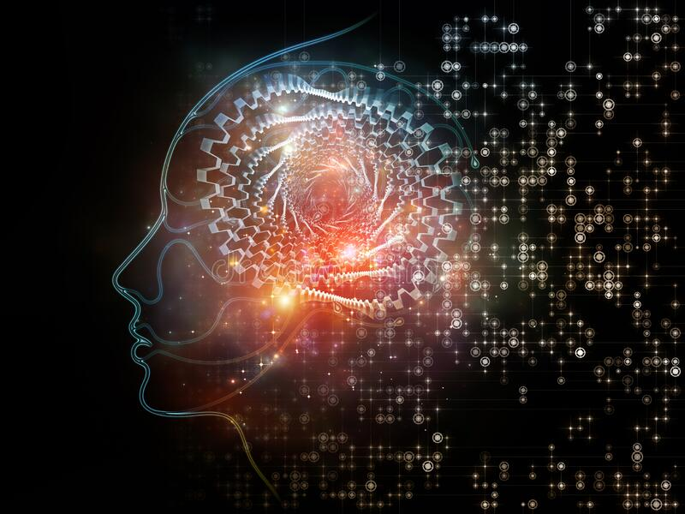
Doktrin ini bukan tidak masuk akal (irrational), melainkan melampaui akal (trans-rational).
Karena “hakikat” berbeda dengan “pribadi” maka keduanya bisa berbeda pada waktu dan relasi yang sama. Ini tidak menyalahi hukum dasar logika. Contoh: saya memiliki dua mata dan empat mata kaki.

Slide 16

“It is not only true that we can never fully understand God; it is also true that we can never fully understand any single thing about God”
(Grudem, Systematic Theology, 150)

Slide 17
Benjamin. B. Warfield
The mystery of the Trinity is not revealed in the Old Testament; but the mystery of the Trinity underlies the Old Testament: revelation, and here and there almost comes in view. Thus the Old Testament revelation is not corrected by the fuller revelation which follows it, but only perfected, extended and enlarged.
(Biblical Doctrines, 142)

Slide 18
Keith Ward:
The idea of the Trinity does not supersede monotheism; it interprets it, in the light of a specific set of revelatory events and experiences.
(Religion and Creation, 327)

Slide 19
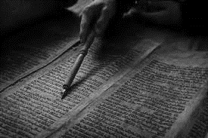
Kejadian 1:26-27
Berfirmanlah Allah: “Baiklah Kita menjadikan (jamak) manusia menurut gambar dan rupa Kita, supaya mereka berkuasa atas ikan-ikan di laut dan burung-burung di udara dan atas ternak dan atas seluruh bumi dan atas segala binatang melata yang merayap di bumi.” Maka Allah menciptakan (tunggal) manusia itu menurut gambar-Nya, menurut gambar Allah diciptakan-Nya dia; laki-laki dan perempuan diciptakan-Nya mereka., (lihat juga 3:22; 11:7; Yes. 6:7).
ADA KEJAMAKAN SEKALIGUS KETUNGGALAN DALAM DIRI ALLAH (Kej 1:26-27; 3:22; 11:7; Yes 6:7)

Slide 20
Kejadian 3:22
Berfirmanlah Tuhan Allah: ”Sesungguhnya manusia itu telah menjadi seperti salah satu dari Kita, tahu tentang yang baik dan yang jahat; maka sekarang jangan sampai ia mengulurkan tangannya dan mengambil pula dari buah pohon kehidupan itu dan memakannya, sehingga ia hidup untuk selama-lamanya.”
Kejadian 11:7
Baiklah Kita turun dan mengacaubalaukan di sana bahasa mereka, sehingga mereka tidak mengerti lagi bahasa masing-masing.”
Yesaya 6:7
Ia menyentuhkannya kepada mulutku serta berkata:
”Lihat, ini telah menyentuh bibirmu,
maka kesalahanmu telah dihapus dan dosamu telah diampuni.”

Slide 21
Mazmur 45:7-8
Takhtamu kepunyaan Allah (lit. “Ya, Allah), tetap untuk seterusnya dan selamanya, dan tongkat kerajaanmu adalah tongkat kebenaran. Engkau mencintai keadilan dan membenci kefasikan; sebab itu Allah, Allahmu, telah mengurapi engkau dengan minyak sebagai tanda kesukaan, melebihi teman-teman sekutumu.
FIGUR ILAHI YANG BERBEDA DENGAN TUHAN (Mzm. 45:6-7//Ibr. 1:8; Mzm. 110:1//Mat. 22:41-46; Mal. 3:1)

Slide 22
Ibrani 1:8
Tetapi tentang Anak Ia berkata:
”Takhta-Mu, ya Allah, tetap untuk seterusnya dan selamanya,
dan tongkat kerajaan-Mu adalah tongkat kebenaran.
Mazmur 110:1
Mazmur Daud.
Demikianlah firman Tuhan kepada tuanku:
”Duduklah di sebelah kanan-Ku,
sampai Kubuat musuh-musuhmu
menjadi tumpuan kakimu.”
Malekhi 3:1
Lihat, Aku menyuruh utusan-Ku, supaya ia mempersiapkan jalan di hadapan-Ku! Dengan mendadak Tuhan yang kamu cari itu akan masuk ke bait-Nya! Malaikat Perjanjian yang kamu kehendaki itu, sesungguhnya, Ia datang, firman Tuhan semesta alam.

Slide 23
Matius 22:41-46
41 Ketika orang-orang Farisi sedang berkumpul, Yesus bertanya kepada mereka, kata-Nya:
42 ”Apakah pendapatmu tentang Mesias? Anak siapakah Dia?” Kata mereka kepada-Nya: ”Anak Daud.”
43 Kata-Nya kepada mereka: ”Jika demikian, bagaimanakah Daud oleh pimpinan Roh dapat menyebut Dia Tuannya, ketika ia berkata:
44 Tuhan telah berfirman kepada Tuanku:
duduklah di sebelah kanan-Ku,
sampai musuh-musuh-Mu Kutaruh di bawah kaki-Mu.
45 Jadi jika Daud menyebut Dia Tuannya, bagaimana mungkin Ia anaknya pula?”
46 Tidak ada seorang pun yang dapat menjawab-Nya, dan sejak hari itu tidak ada seorang pun juga yang berani menanyakan sesuatu kepada-Nya.

Slide 24
Zakaria 12:1, 10
Ucapan ilahi. Firman TUHAN tentang Israel: Demikianlah firman TUHAN yang membentangkan langit dan yang meletakkan dasar bumi dan yang menciptakan roh dalam diri manusia:…"Aku akan mencurahkan roh pengasihan dan roh permohonan atas keluarga Daud dan atas penduduk Yerusalem, dan mereka akan memandang kepada dia (lit. “kepada-Ku”) yang telah mereka tikam, dan akan meratapi dia seperti orang meratapi anak tunggal, dan akan menangisi dia dengan pedih seperti orang menangisi anak sulung (bdk. Yoh. 19:37).
MALAIKAT TUHAN DIIDENTIKKAN (Kej. 16:7-13; 22:11-12; 31:11-13; Kel. 3:2, 6) SEKALIGUS DIBEDAKAN DARI TUHAN (Kel. 23:20; 32:34; Hak. 13:3-12; Zak. 12:1, 12)

Slide 25
Yohanes 19:37
Dan ada pula nas yang mengatakan: ”Mereka akan memandang kepada Dia yang telah mereka tikam.”
Kejadian 16:7-13
7 Lalu Malaikat Tuhan menjumpainya dekat suatu mata air di padang gurun, yakni dekat mata air di jalan ke Syur. 8 Katanya: ”Hagar, hamba Sarai, dari manakah datangmu dan ke manakah pergimu?” Jawabnya: ”Aku lari meninggalkan Sarai, nyonyaku.” 9 Lalu kata Malaikat Tuhan itu kepadanya: ”Kembalilah kepada nyonyamu, biarkanlah engkau ditindas di bawah kekuasaannya.” 10 Lagi kata Malaikat Tuhan itu kepadanya: ”Aku akan membuat sangat banyak keturunanmu, sehingga tidak dapat dihitung karena banyaknya.” 11 Selanjutnya kata Malaikat Tuhan itu kepadanya: ”Engkau mengandung dan akan melahirkan seorang anak laki-laki dan akan menamainya Ismael, sebab Tuhan telah mendengar tentang penindasan atasmu itu. 12 Seorang laki-laki yang lakunya seperti keledai liar, demikianlah nanti anak itu; tangannya akan melawan tiap-tiap orang dan tangan tiap-tiap orang akan melawan dia, dan di tempat kediamannya ia akan menentang semua saudaranya.” 13 Kemudian Hagar menamakan Tuhan yang telah berfirman kepadanya itu dengan sebutan: ”Engkaulah El-Roi.” Sebab katanya: ”Bukankah di sini kulihat Dia yang telah melihat aku?”

Slide 26
Kejadian 22:11-12
11Tetapi berserulah Malaikat Tuhan dari langit kepadanya: ”Abraham, Abraham.” Sahutnya: ”Ya, Tuhan.”
12Lalu Ia berfirman: ”Jangan bunuh anak itu dan jangan kauapa-apakan dia, sebab telah Kuketahui sekarang, bahwa engkau takut akan Allah, dan engkau tidak segan-segan untuk menyerahkan anakmu yang tunggal kepada-Ku.”
Kejadian 31:11-13
11Dan Malaikat Allah berfirman kepadaku dalam mimpi itu: Yakub! Jawabku: Ya Tuhan!
12Lalu Ia berfirman: Angkatlah mukamu dan lihatlah, bahwa segala jantan yang menjantani kambing domba itu bercoreng-coreng, berbintik-bintik dan berbelang-belang, sebab telah Kulihat semua yang dilakukan oleh Laban itu kepadamu.
13 Akulah Allah yang di Betel itu, di mana engkau mengurapi tugu, dan di mana engkau bernazar kepada-Ku; maka sekarang, bersiaplah engkau, pergilah dari negeri ini dan pulanglah ke negeri sanak saudaramu.”
Keluaran 3:2
Lalu Malaikat Tuhan menampakkan diri kepadanya di dalam nyala api yang keluar dari semak duri. Lalu ia melihat, dan tampaklah: semak duri itu menyala, tetapi tidak dimakan api.
Keluaran 3:6
Lagi Ia berfirman: ”Akulah Allah ayahmu, Allah Abraham, Allah Ishak dan Allah Yakub.” Lalu Musa menutupi mukanya, sebab ia takut memandang Allah.

Slide 27
Keluaran 23:20
”Sesungguhnya Aku mengutus seorang malaikat berjalan di depanmu, untuk melindungi engkau di jalan dan untuk membawa engkau ke tempat yang telah Kusediakan.
Keluaran 32:34
Tetapi pergilah sekarang, tuntunlah bangsa itu ke tempat yang telah Kusebutkan kepadamu; akan berjalan malaikat-Ku di depanmu, tetapi pada hari pembalasan-Ku itu Aku akan membalaskan dosa mereka kepada mereka.”
Zakharia 12:1
Firman Tuhan tentang Israel: Demikianlah firman Tuhan yang membentangkan langit dan yang meletakkan dasar bumi dan yang menciptakan roh dalam diri manusia:
Zakharia 12:12
Negeri itu akan meratap, setiap kaum keluarga tersendiri; kaum keluarga keturunan Daud tersendiri dan isteri mereka tersendiri; kaum keluarga keturunan Natan tersendiri dan isteri mereka tersendiri;

Slide 28
Hakim-hakim 13:3-12
3 Dan Malaikat Tuhan menampakkan diri kepada perempuan itu dan berfirman kepadanya, demikian: ”Memang engkau mandul, tidak beranak, tetapi engkau akan mengandung dan melahirkan seorang anak laki-laki.
4 Oleh sebab itu, peliharalah dirimu, jangan minum anggur atau minuman yang memabukkan dan jangan makan sesuatu yang haram.
5 Sebab engkau akan mengandung dan melahirkan seorang anak laki-laki; kepalanya takkan kena pisau cukur, sebab sejak dari kandungan ibunya anak itu akan menjadi seorang nazir Allah dan dengan dia akan mulai penyelamatan orang Israel dari tangan orang Filistin.”
6 Kemudian perempuan itu datang kepada suaminya dan berkata: ”Telah datang kepadaku seorang abdi Allah, yang rupanya sebagai rupa malaikat Allah, amat menakutkan. Tidak kutanyakan dari mana datangnya, dan tidak juga diberitahukannya namanya kepadaku.
7 Tetapi ia berkata kepadaku: Engkau akan mengandung dan melahirkan seorang anak laki-laki; oleh sebab itu janganlah minum anggur atau minuman yang memabukkan dan janganlah makan sesuatu yang haram, sebab sejak dari kandungan ibunya sampai pada hari matinya, anak itu akan menjadi seorang nazir Allah.”
8 Lalu Manoah memohon kepada Tuhan, katanya: ”Ya Tuhan, berilah kiranya abdi Allah, yang Kauutus itu, datang pula kepada kami dan mengajar kami, apa yang harus kami perbuat kepada anak yang akan lahir itu.”
9 Maka Allah mendengarkan permohonan Manoah, sehingga Malaikat Allah datang pula kepada perempuan itu, ketika ia duduk di padang dan ketika Manoah, suaminya itu, tidak ada bersama-sama dengan dia.
10 Kemudian perempuan itu segera berlari memberitahukan kepada suaminya, katanya kepadanya: ”Orang yang datang kepadaku baru-baru ini menampakkan diri pula kepadaku.”
11 Lalu bangunlah Manoah dan mengikuti isterinya. Setelah sampai kepada orang itu, berkatalah ia kepadanya: ”Engkaukah orang yang telah berbicara kepada perempuan ini?” Jawabnya: ”Benar!
12 Lalu kata Manoah: ”Dan apabila terjadi yang Kaukatakan itu, bagaimanakah nanti cara hidup anak itu dan tingkah lakunya?”

Slide 29

Matius 28:19
Karena itu pergilah, jadikanlah semua bangsa murid-Ku dan baptislah mereka dalam nama (tunggal) Bapa dan Anak dan Roh Kudus.
BENTUK TUNGGAL UNTUK SEMUA PRIBADI (Mat. 28:19-20)

Slide 30
1 Korintus 12:4-6
⁴ Ada rupa-rupa karunia, tetapi satu Roh. ⁵ Dan ada rupa-rupa pelayanan, tetapi satu Tuhan. ⁶ Dan ada berbagai-bagai perbuatan ajaib, tetapi Allah adalah satu yang mengerjakan semuanya dalam semua orang.
SUMBER KARUNIA-KARUNIA ROHANI (1Kor. 12:4-6; Ef. 4:4-6)

Slide 31
Efesus 4:4-6
⁴satu tubuh, dan satu Roh, sebagaimana kamu telah dipanggil kepada satu pengharapan yang terkandung dalam panggilanmu, ⁵satu Tuhan, satu iman, satu baptisan, ⁶satu Allah dan Bapa dari semua, Allah yang di atas semua dan oleh semua dan di dalam semua.
SUMBER KARUNIA-KARUNIA ROHANI (1Kor. 12:4-6; Ef. 4:4-6)

Slide 32
2 Korintus 13:14
Kasih karunia Tuhan Yesus Kristus, dan kasih Allah, dan persekutuan Roh Kudus menyertai kamu sekalian.
SUMBER SEGALA BERKAT ROHANI (1Kor. 1:3; 2Kor. 1:2; Gal. 1:3; Ef. 1:3; 6:23-24; dsb).

Slide 33
1 Korintus 1:3
Kasih karunia dan damai sejahtera dari Allah, Bapa kita, dan dari Tuhan Yesus Kristus menyertai kamu.
2 Korintus 1:2
Kasih karunia dan damai sejahtera dari Allah, Bapa kita, dan dari Tuhan Yesus Kristus menyertai kamu.
Galatia 1:3
kasih karunia menyertai kamu dan damai sejahtera dari Allah, Bapa kita, dan dari Tuhan Yesus Kristus,
Efesus 1:3
Terpujilah Allah dan Bapa Tuhan kita Yesus Kristus yang dalam Kristus telah mengaruniakan kepada kita segala berkat rohani di dalam sorga.
Efesus 6:23-24
23Damai sejahtera dan kasih dengan iman dari Allah, Bapa dan dari Tuhan Yesus Kristus menyertai sekalian saudara. 24Kasih karunia menyertai semua orang, yang mengasihi Tuhan kita Yesus Kristus dengan kasih yang tidak binasa.

Slide 34
Yesaya melihat TUHAN (Yes. 6:1)
Roh Kudus berfirman kepada Yesaya (Kis. 28:25-27)
Yesaya melihat kemuliaan Kristus (Yoh. 12:39-41)
KESATUAN IDENTIFIKASI UNTUK YHWH (Yes. 6:1-8)

Slide 35
Yesaya 6:1-8
1 Dalam tahun matinya raja Uzia aku melihat Tuhan duduk di atas takhta yang tinggi dan menjulang, dan ujung jubah-Nya memenuhi Bait Suci.
2 Para Serafim berdiri di sebelah atas-Nya, masing-masing mempunyai enam sayap; dua sayap dipakai untuk menutupi muka mereka, dua sayap dipakai untuk menutupi kaki mereka dan dua sayap dipakai untuk melayang-layang.
3 Dan mereka berseru seorang kepada seorang, katanya: ”Kudus, kudus, kuduslah Tuhan semesta alam, seluruh bumi penuh kemuliaan-Nya!”
4 Maka bergoyanglah alas ambang pintu disebabkan suara orang yang berseru itu dan rumah itu pun penuhlah dengan asap.
5 Lalu kataku: ”Celakalah aku! aku binasa! Sebab aku ini seorang yang najis bibir, dan aku tinggal
di tengah-tengah bangsa yang najis bibir, namun mataku telah melihat Sang Raja, yakni Tuhan semesta alam.”
6 Tetapi seorang dari pada Serafim itu terbang mendapatkan aku; di tangannya ada bara, yang diambilnya dengan sepit dari atas mezbah.
7 Ia menyentuhkannya kepada mulutku serta berkata: ”Lihat, ini telah menyentuh bibirmu, maka kesalahanmu telah dihapus dan dosamu telah diampuni.”
8 Lalu aku mendengar suara Tuhan berkata: ”Siapakah yang akan Kuutus, dan siapakah yang mau pergi untuk Aku?” Maka sahutku: ”Ini aku, utuslah aku!”

Slide 36
Kisah Para Rasul 28:25-27
25 Maka bubarlah pertemuan itu dengan tidak ada kesesuaian di antara mereka. Tetapi Paulus masih mengatakan perkataan yang satu ini: ”Tepatlah firman yang disampaikan Roh Kudus kepada nenek moyang kita dengan perantaraan nabi Yesaya:
26 Pergilah kepada bangsa ini, dan katakanlah: Kamu akan mendengar dan mendengar, namun tidak mengerti, kamu akan melihat dan melihat, namun tidak menanggap.
27 Sebab hati bangsa ini telah menebal, dan telinganya berat mendengar, dan matanya melekat tertutup; supaya jangan mereka melihat dengan matanya dan mendengar dengan telinganya dan mengerti dengan hatinya, lalu berbalik sehingga Aku menyembuhkan mereka.
Yohanes 12:39-41
39 Karena itu mereka tidak dapat percaya, sebab Yesaya telah berkata juga:
40 ”Ia telah membutakan mata dan mendegilkan hati mereka,
supaya mereka jangan melihat dengan mata, dan menanggap dengan hati,
lalu berbalik, sehingga Aku menyembuhkan mereka.”
41 Hal ini dikatakan oleh Yesaya, karena ia telah melihat kemuliaan-Nya dan telah berkata-kata tentang Dia.

Slide 37

Semua ilustrasi pasti defektif, karena hakikat Allah memang unik sehingga tidak ada analogi yang mampu merepresentasikan seutuhnya.
Beberapa ilustrasi terkenal terbukti keliru, yang lain terbatas dan bisa menimbulkan kesan keliru. Penggunaan ilustrasi perlu komprehensif & kontekstual.

